Slide 1
東華三院
東華三院 社會服務科 服務發展部
助理策劃主任 周樂欣

Slide 2
東華三院
東華三院自1870年成立，為全港歷史最悠久及規模最大的慈善服務機構。
使命︰「救病拯危、安老復康、興學育才、扶幼導青」。
現時東華三院社會服務科共有232個服務單位，包括安老、青少年及家庭、復康及社會企業/創新的社會服務單位。

Slide 3
社會服務單位 (232 間)
82
青少年及家庭服務
◆日間幼兒服務 ◆社區保母
◆食物援助服務 ◆就業服務
◆青少年及家庭綜合服務
◆兒童之家 / 寄養服務
◆特殊教育及訓練服務
◆專門輔導服務
安老服務
◆日間護理中心 ◆安老院 / 護養院
◆家居照顧服務 ◆社區支援服務
◆專門服務
67
社會企業
◆食物加工 / 餐飲 ◆多媒體製作
◆家居支援服務 ◆洗碗、清潔
◆生態旅遊 ◆花店
◆手作 ◆護理
25
53
復康服務
◆日間活動中心 ◆職業復康中心
◆社區支援服務 ◆智障人士宿舍
◆殘疾 / 視障人士護理院
◆精神復康服務
社會創新
◆共用空間 ◆青年共居
◆共物館 ◆優化升降機資助計畫
5

Slide 4
香港十大社福機構 (2023-2024)
NGOs | Annual LSG budget
1. 東華三院 Tung Wah Group of Hospitals | HK$1,764,031,270
2. 香港明愛 Caritas - Hong Kong | HK$1,393,925,792
3. 保良局 Po Leung Kuk | HK$1,201,332,027
4. 香港聖公會福利協會有限公司 Hong Kong Sheng Kung Hui Welfare Council Limited | HK$1,012,950,657
5. 香港耀能協會 SAHK | HK$685,172,874
6. 鄰舍輔導會 Neighbourhood Advice-Action Council | HK$615,929,488
7. 救世軍 Salvation Army (The) | HK$608,667,631
8. 基督教家庭服務中心 Christian Family Service Centre | HK$589,857,557
9. 匡智會 Hong Chi Association | HK$544,513,109
10. 香港基督教服務處 Hong Kong Christian Service | HK$539,281,254

Slide 5
你在東華三院的發展機會(社會工作專業)
安老服務
復康服務
青少年
及家庭服務
社會企業
及社會創新

Slide 6
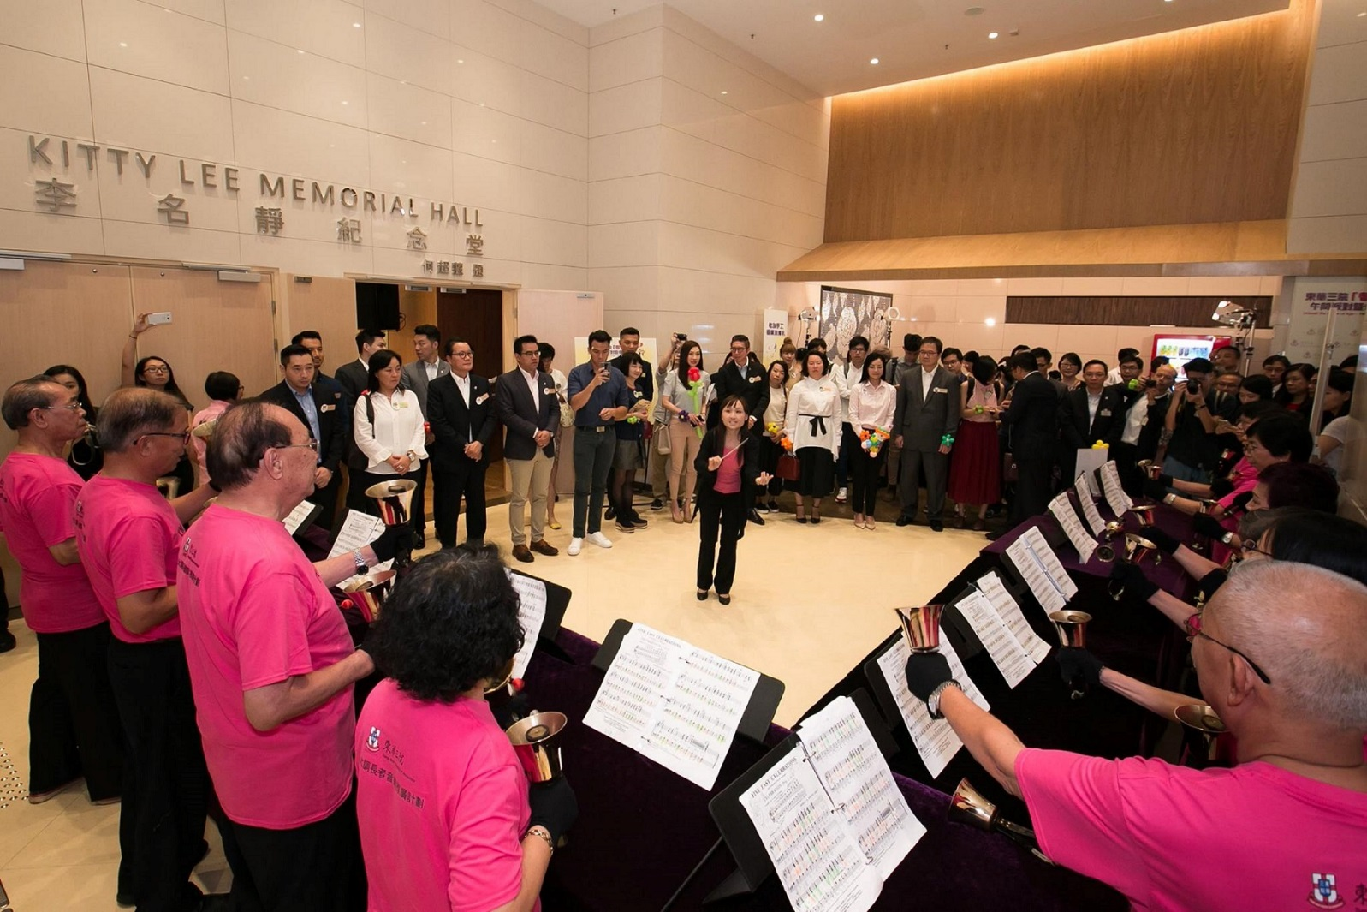
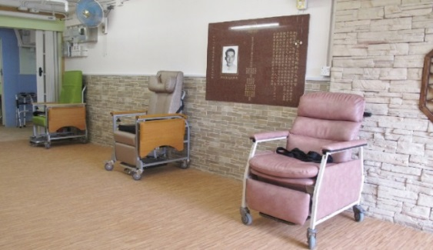
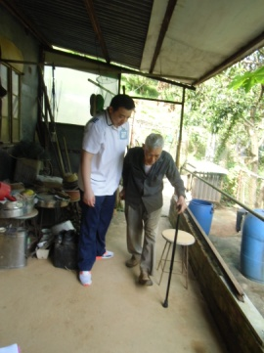
安老服務
社區支援服務
長者地區中心及長者鄰舍中心服務
長者日間護理中心服務
綜合家居照顧服務
改善家居及社區照顧服務
院舍服務
安老院服務
護養安老院服務
療養服務
長者緊急住宿及暫託住宿服務

Slide 7
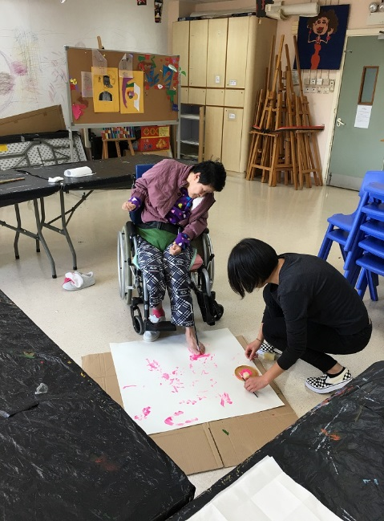
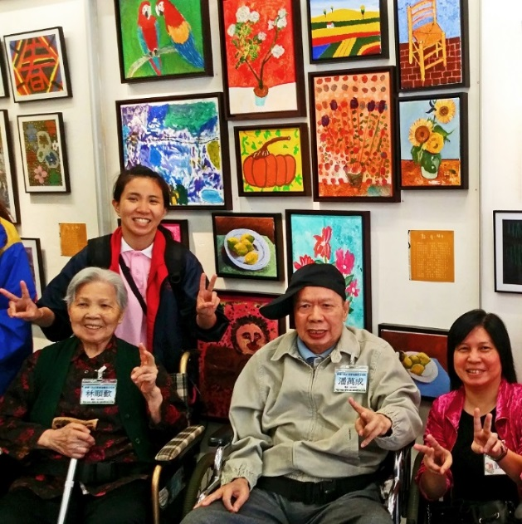
復康服務
日間復康服務
日間活動中心
綜合職業復康服務中心及工場
殘疾人士社區支援服務
社區復康服務
殘疾人士專門服務
住宿照顧服務
嚴重智障人士宿舍
中度智障人士宿舍
輔助宿舍
嚴重殘疾人士護理院
視障人士護理安老院
長期護理院

Slide 8
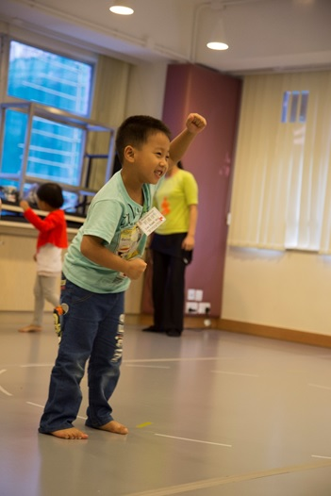
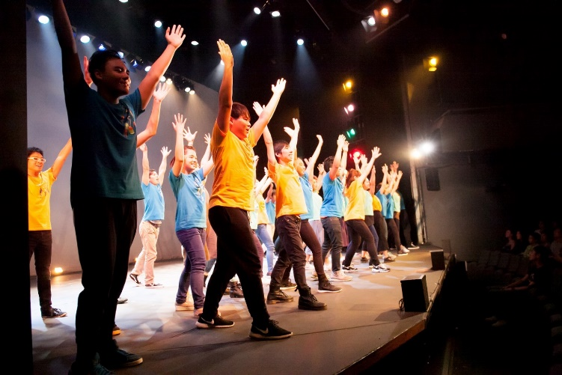
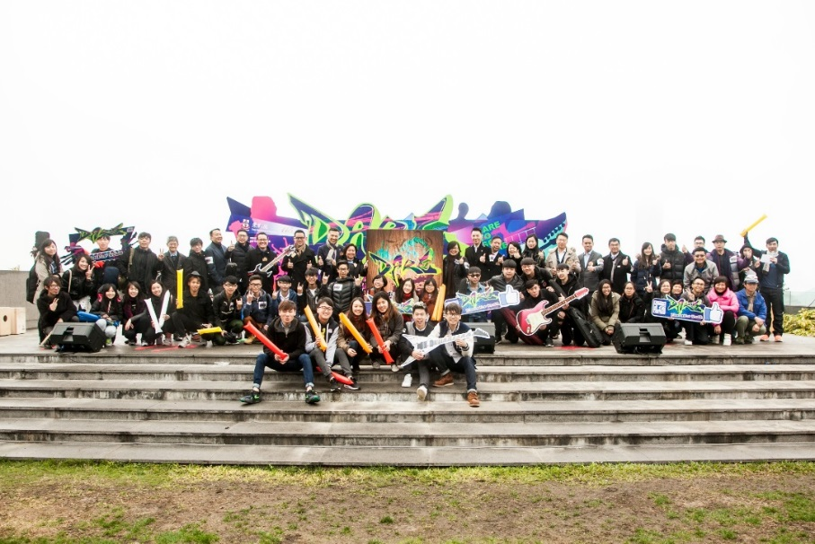
青少年及家庭服務
兒童住宿照顧服務
幼兒園服務及兒童發展中心
學生輔導及學校社會工作服務
綜合服務中心及家庭服務
危機介入及支援服務
東華關懷熱線
成癮輔導及治療服務

Slide 9
社會企業及社會創新
為弱勢社群包括弱能人士、殘疾人士、低收入或單親婦女、較低學歷、低技術或有就業困難的中年人士及青年人開創更多就業及培訓機會，
發展個人潛能，建立自信
例如：創毅蔬果加工及批發服務、愛烘焙餐廳、兩生花花店…..
而社會企業所獲的利潤會重投發展社企服務，以達致可持續發展及促進社會共融目標，建立和諧的社會
例如：福全共物館、 The Oasis青年共享空間

Slide 10
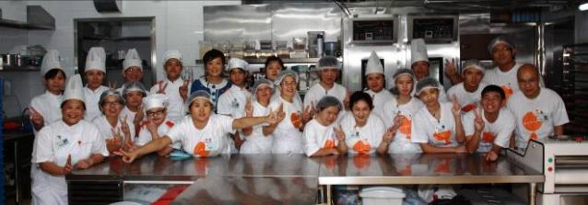
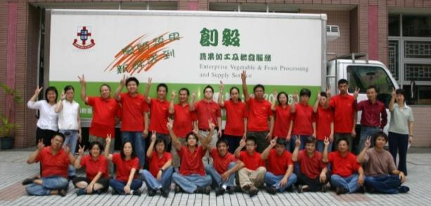
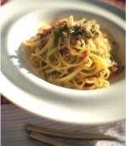
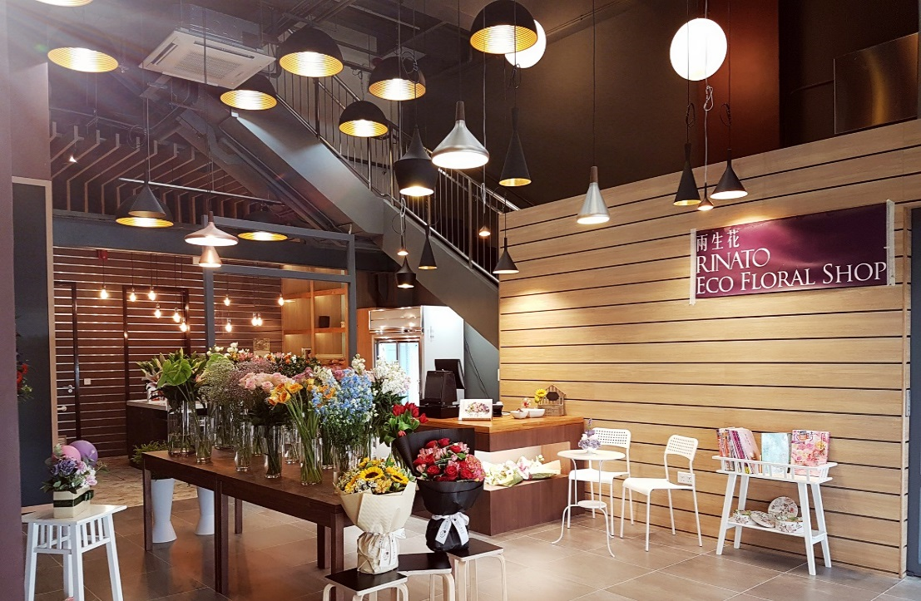
創毅蔬果加工及批發服務
Notes:
社會企業是透過商業營運模式，達到社會目的
所得到盈利再投資惠及弱勢社群

Slide 11
福全共物館
提倡共享概念
The Oasis青年共享空間
提倡青年創業
社會實驗：可以借的話不會買 從共享開始
31

Slide 12
參加東華三院U-Links計劃
在學在職於單位工作
- 了解社會福利機構運作
- 體驗單位工作
- 協助社工推行活動計劃 (個案工作、社區工作等)
因應個人興趣及學習需要，可嘗試不同服務類別工作
- 安老服務
- 復康服務
- 青少年及家庭服務
- 社會企業及社會創新
歡迎加入東華三院大家庭!!!

Slide 13
啟動你的東華旅程
一般工作內容 VS 非一般的經驗累積
了解與學科相關的政策
融會貫通
更了解自己的興趣及工作志向
認清目標
在職証明推薦信
有利將來及升學就業
Notes:
1）負責執行和統籌活動、義務工作、學習性及體驗性項目
2）協助文書工作及跟進相關行政工作
3）支援中心日常運作（如：接待處服務）
4）熟悉電腦文書處理 （MS Word, MS Excel)
5 ) 由上司指派的中心工作

Slide 14
如有任何疑問歡迎提出

Slide 15
Thank You

